Slide 1


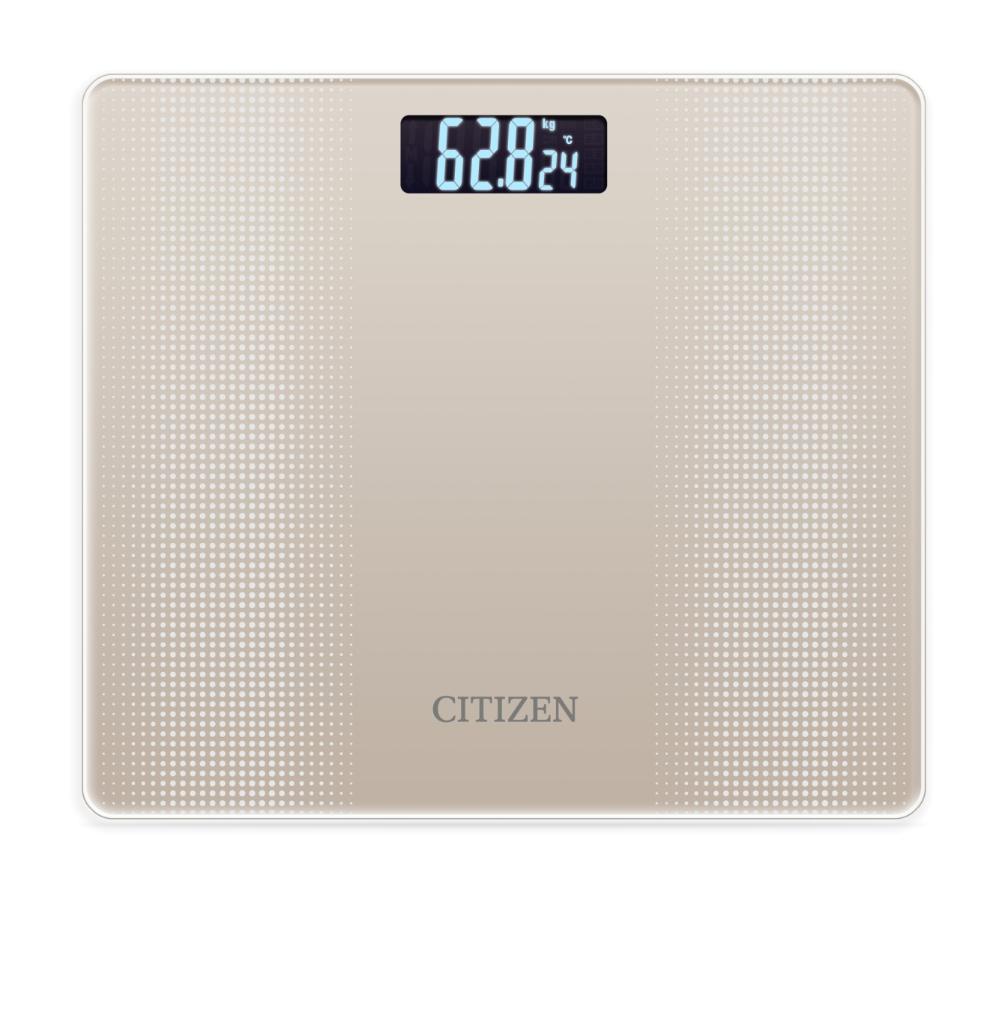
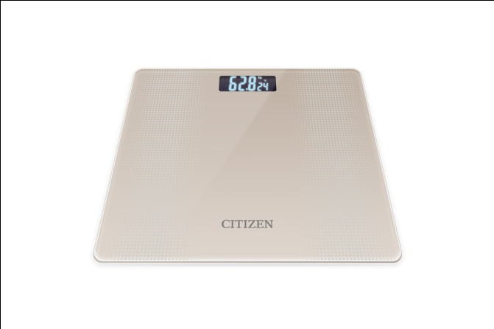
Max ：150kg
Min ：5kg
分度值：100g
家用电子体重秤
HMS321
市场参考价：158.00
批发价：66.00
产品材质 ：钢化玻璃+ABS
产品尺寸 ：30×26.5×2.1cm
装箱明细 ：10pcs/箱
包装尺寸 ：34×28.6×4.2cm
·数据存储功能（40组）
·智能差值比较 （自动与最近一次存储数据比较）
·BMI计算
·环境温度显示
·自动开关机，智能省电
·低电量提示
·四角为安全圆弧设计

